Slide 1
Викторина реки
Презентацию подготовили:
Беляева Анастасия, Блинова Ангелина
Ученицы 9-В класса
МБОУ «Весьегонская СОШ»
Учитель: Ершова Светлана Станиславовна
Весьегонск 2018г

Slide 2
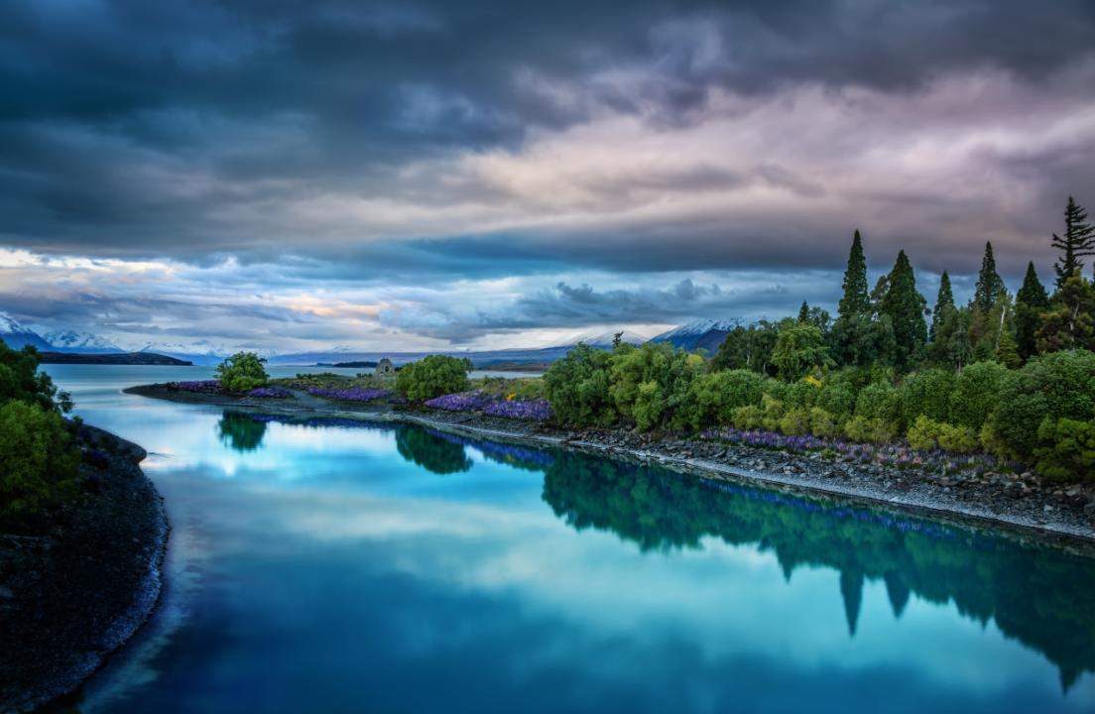
Реки — такой привычный нам элемент пейзажа, что мы их порой даже не замечаем.

Slide 3
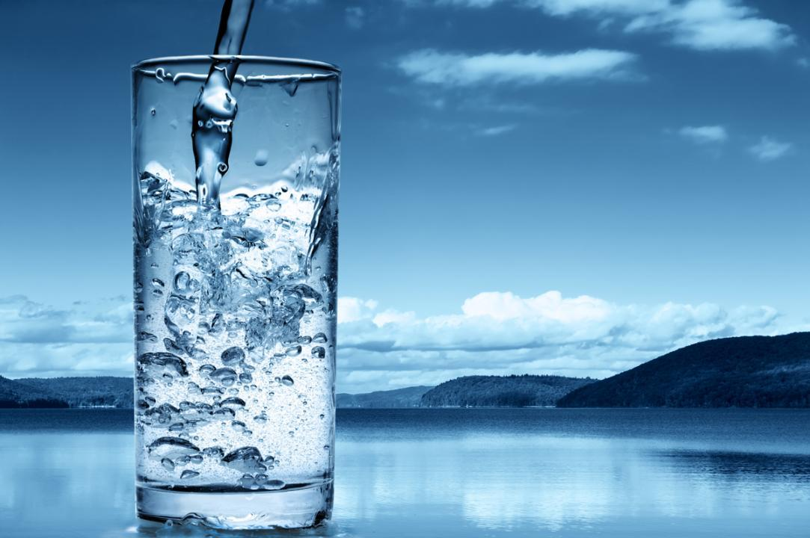
Мы попросту забываем, что именно рекам мы обязаны наличием чистой воды, пригодной для питья (после очистки, разумеется) и для промышленности.

Slide 4
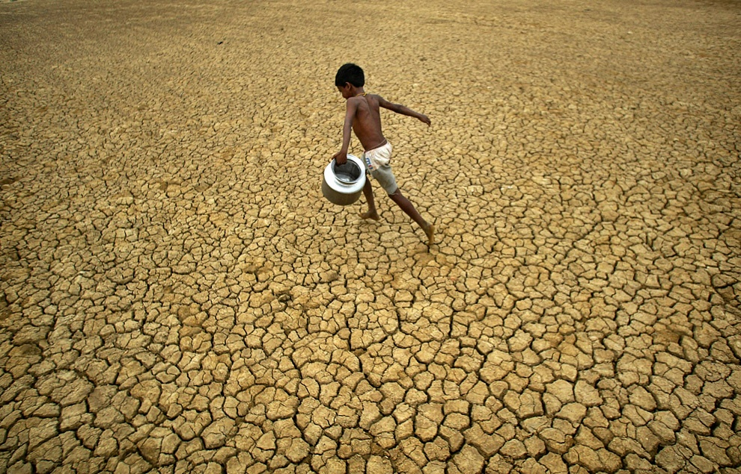
А ведь далеко не во всех уголках планеты с водными ресурсами дела обстоят так радужно….

Slide 5
Давайте проверим свои знания, а может быть узнаем что-то новое об
этом удивительном создании природы - РЕКЕ
1
2
3
4
5
6
7
8
9
10

Slide 6
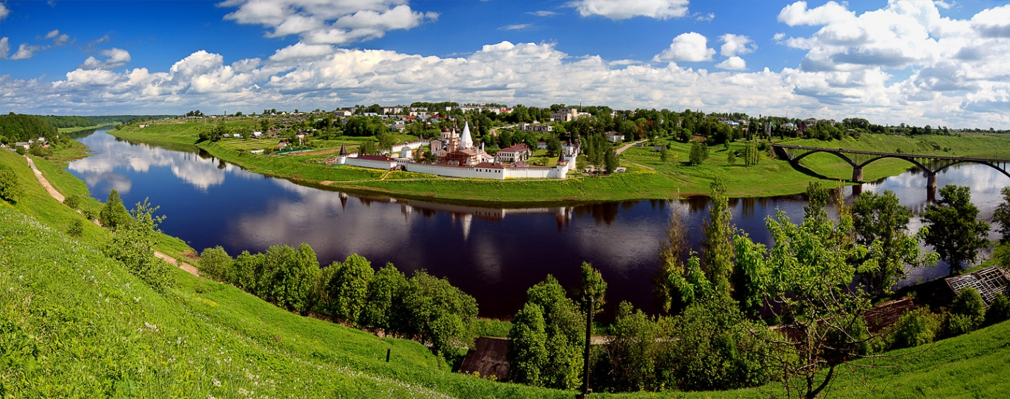
Как называется постоянный водный поток значительных размеров с естественным течением по руслу?
Река

Slide 7
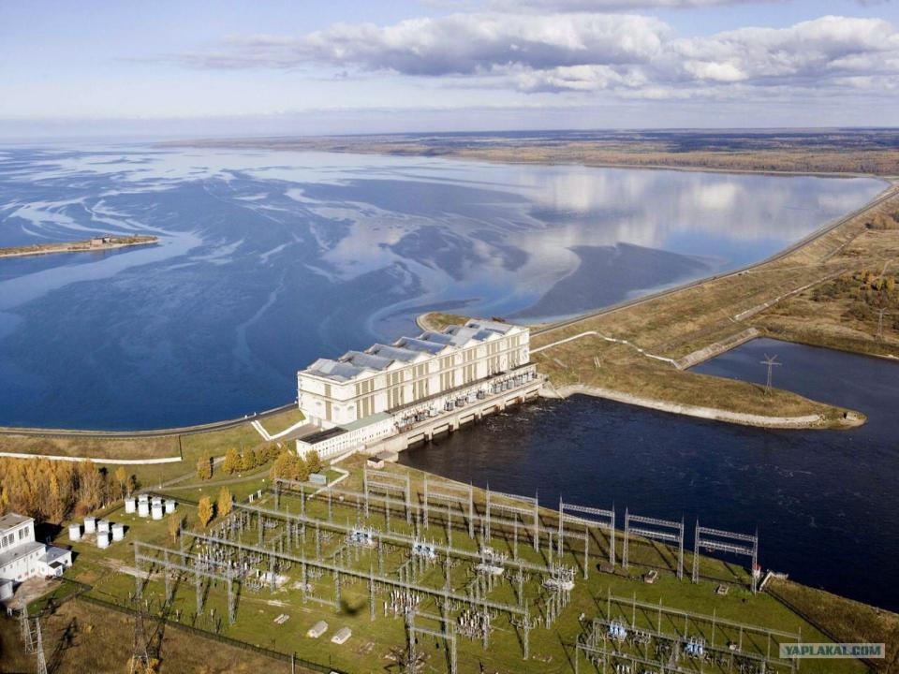
Водохранилище
Как называется искусственный водоём создаваемый для работы ГЭС?

Slide 8
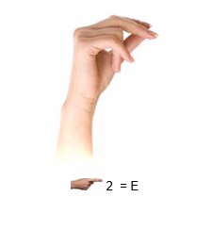
Река

Slide 9
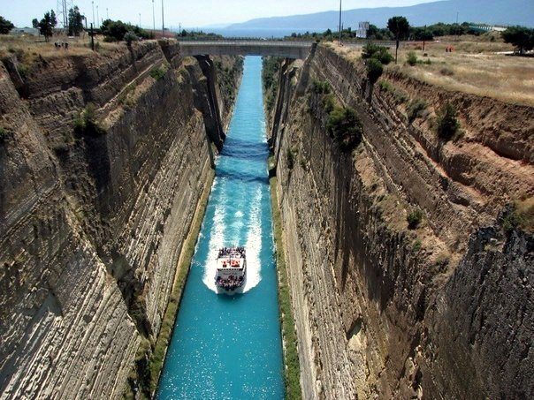
Искусственный водный объект, обозначенный данным условным знаком.
Канал

Slide 10
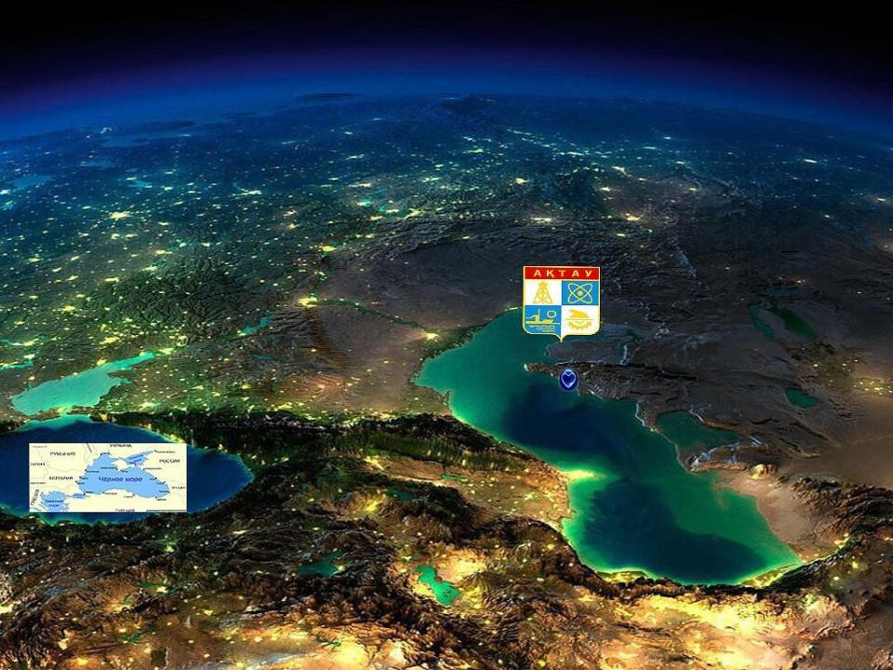
Каспийское море
Самое большое озеро Мира

Slide 11
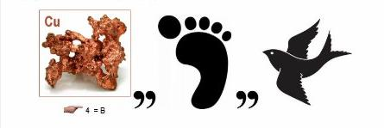
Медведица

Slide 12
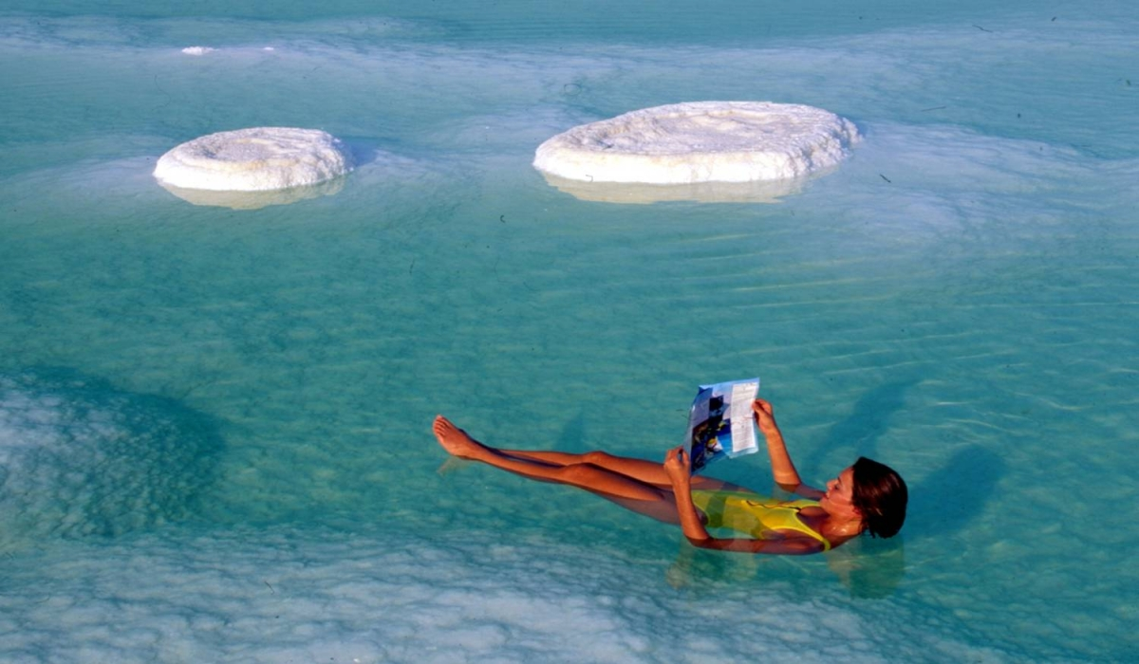
Самое солёное озеро Мира
Мёртвое море

Slide 13
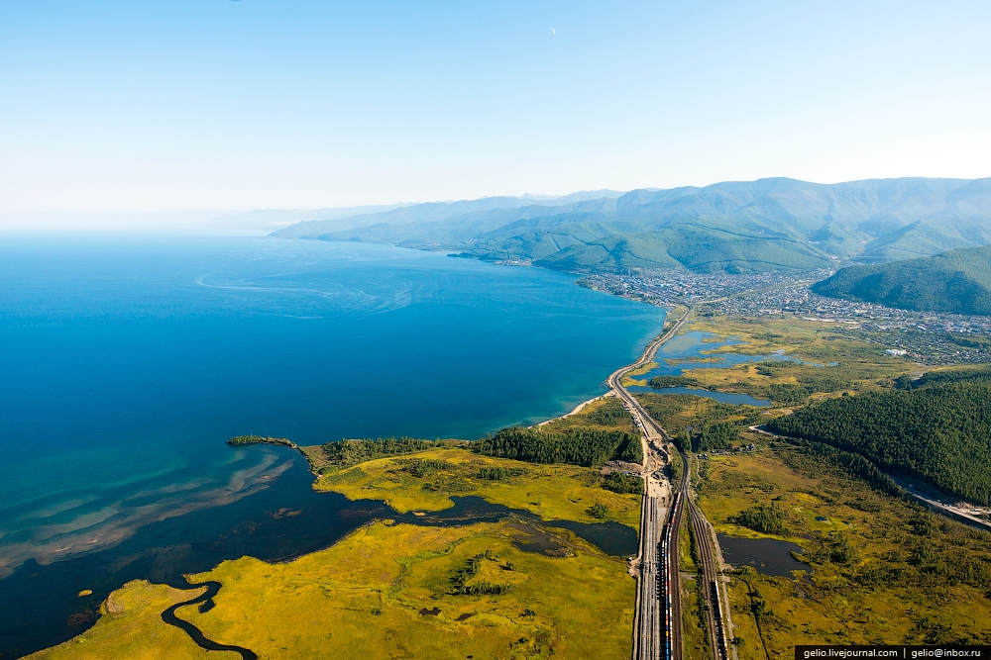
Страна , где расположено самое глубокое озеро Мира.
Россия

Slide 14
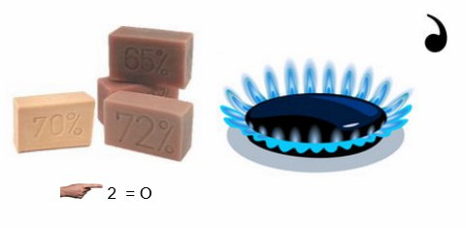
Молога

Slide 15
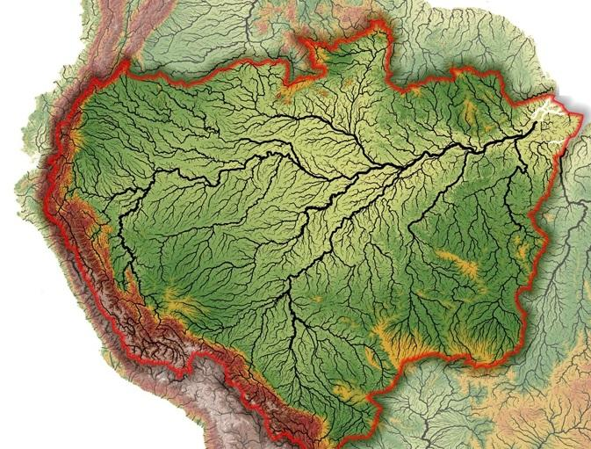
Южная Америка
Материк, на котором расположена самая многоводная река Мира

